Slide 1
2020
“锡慧在线” 开学第一周
1.2 成长的不仅仅是身体
人教版七年级下册 道德与法治
授课教师：江苏省锡山高级中学实验学校 熊 艳
指导教师：无锡市教育科学研究院 何国良

Slide 2
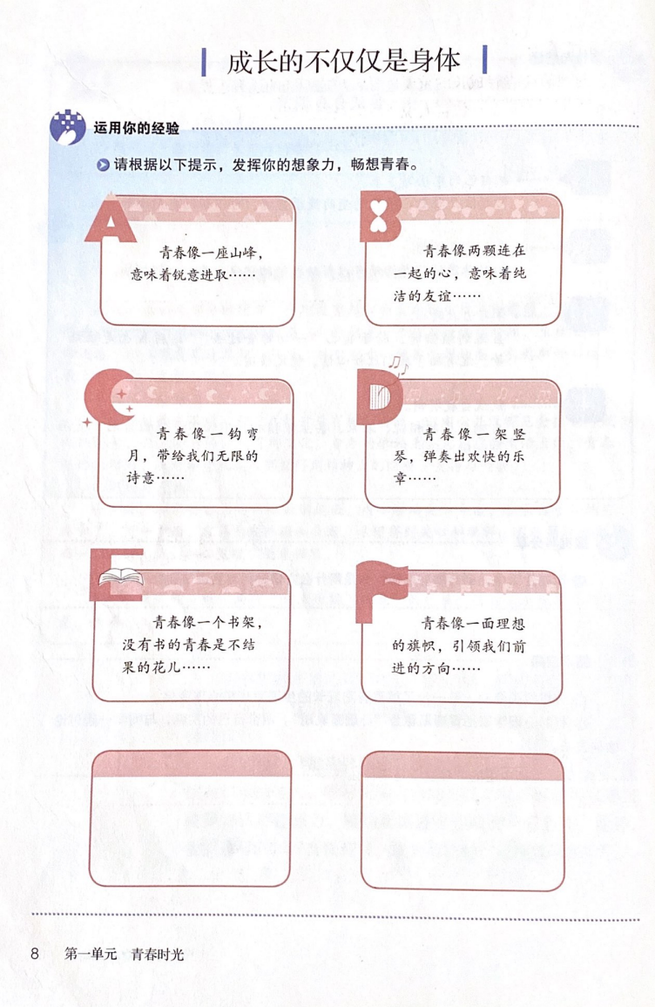

Slide 3
本课知识结构
1.2 成长的不仅仅是身体
发展独立思维
培养批判精神
开发创造潜力
为什么需要
表现和意义
原因和要求
思维独立的表现
如何批判
创造离不开实践

Slide 5
畅想青春，导入新课：阅读课本材料（第8页），思考并回答问题。
填一填并回答：根据提示，发挥你的想象力，畅想青春。
答案与解析：G：青春像拳头，体现了力量，让我们充满朝气，拥有勇气和灵气。H：青春像单杠，体现了激扬的运动。青春的第一标志是健康，而健康来自于不懈努力。（同学们，可以发挥自己的想象力）......

Slide 6
第
一
课
青
春
的
邀
约
1.2 成长的不仅仅是身体

Slide 7
青春期的思维发展
思维的独立性
具有批判精神
富有创造潜力

Slide 8
（一）发展独立思维
人是能思想的苇草。
（法）帕斯卡尔
虽然生命有时像苇草一样脆弱，但思想使我们强大。只有当思想日渐成熟，我们才能真正长大。

Slide 9
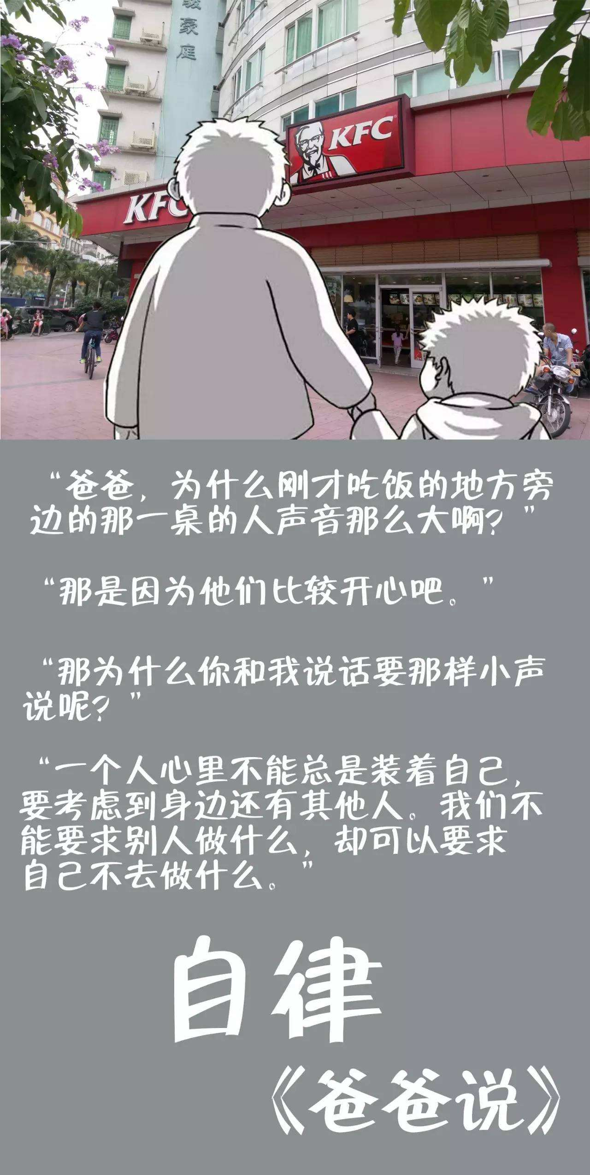
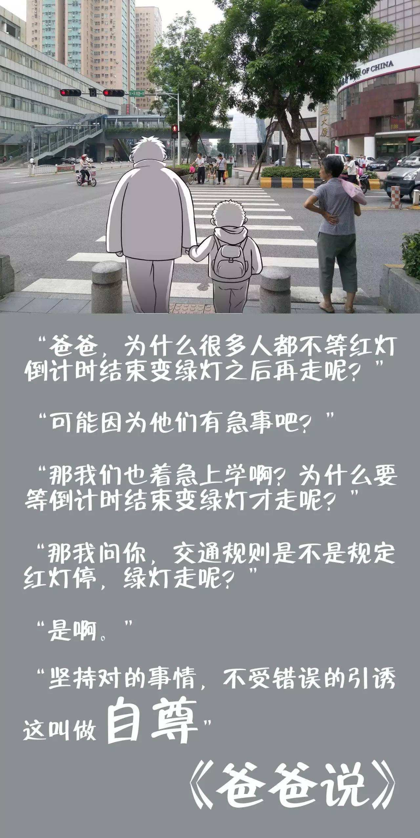
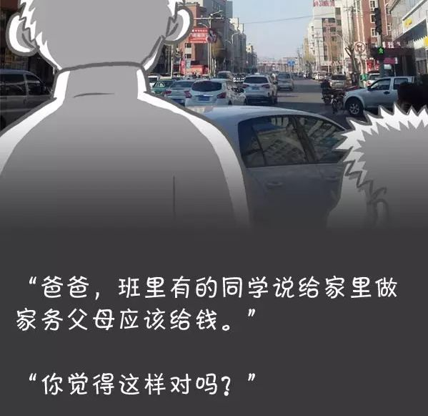
儿子的疑问说明了什么？
步入青春期，我们的独立意识不断发展，对问题开始有更多的见解。我们的思维逐渐具有独立性，对未知的事物充满好奇。

Slide 10
1.我们需要发展独立思维：
生理发育是青春成长的重要信号，与之相随的还有思想和精神方面的变化。只有当思想日渐成熟，我们才能真正长大。
步入青春期，我们的独立意识不断发展，对问题开始有更多的见解。随着思维能力的提升，面对未知而新奇的事物，我们需要学会独立思考。

Slide 11
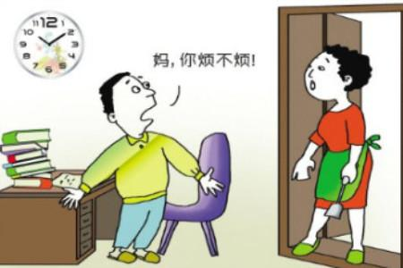
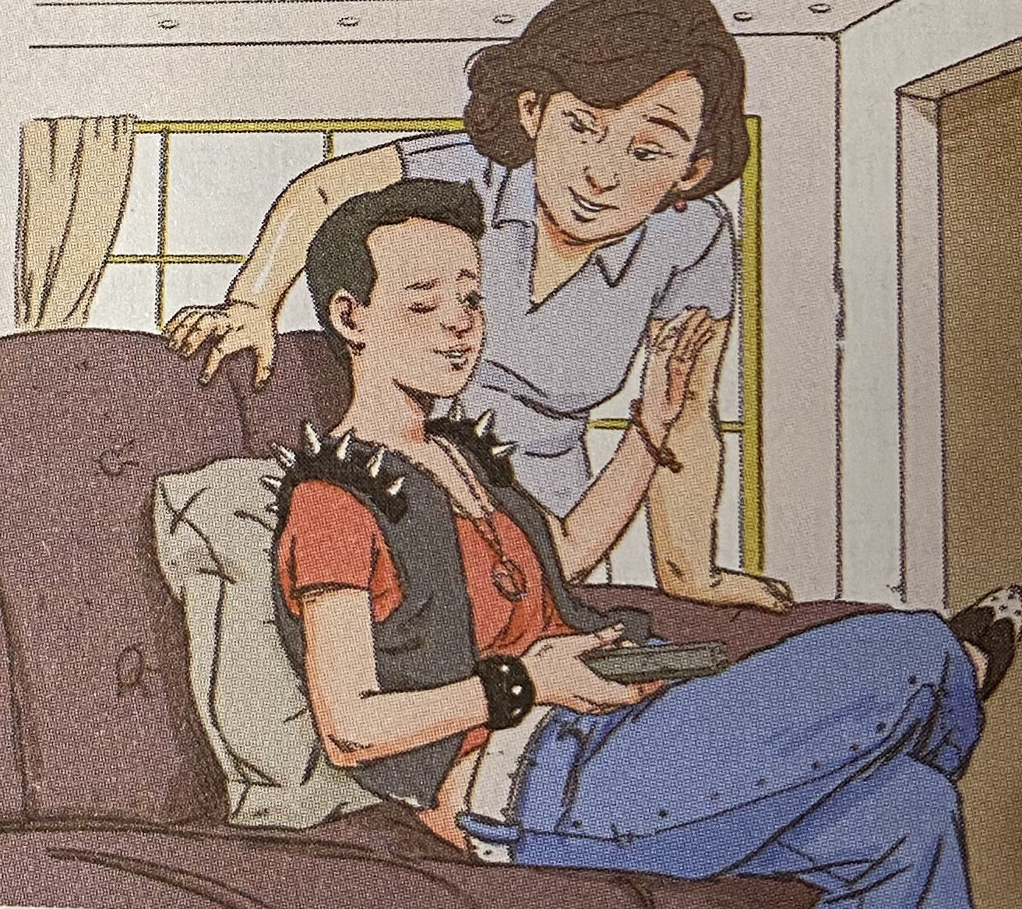
请你来判断
下列情况是思维独立的表现吗？为什么？
小明准备出去和邻居打会儿篮球，妈妈问他干嘛去，他说：“你烦不烦，我的事儿您能不能少操点心？”
班会课上，老师要求大家围绕“初中生的独立意味着什么”展开讨论。小刚滔滔不绝地发表自己的观点，中途还数次打断同学的发言。
小涵为展示自己独特的个性，说“网络语言”，写“火星文字”，还总喜欢把自己打扮得很酷，甚至稀奇古怪。

Slide 12
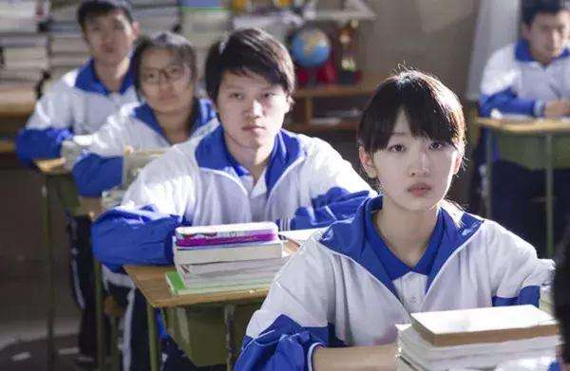
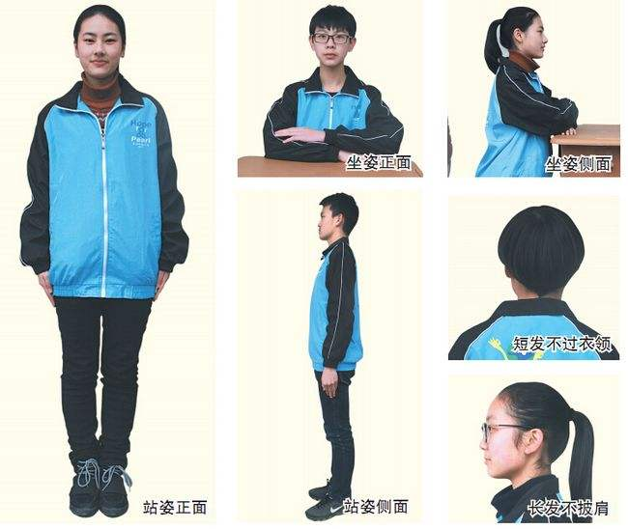
2.思维独立的表现：
思维的独立并不等同于一味追求独特，而是意味着不人云亦云，有自己独到的见解，同时接纳他人合理、正确的意见。

Slide 13
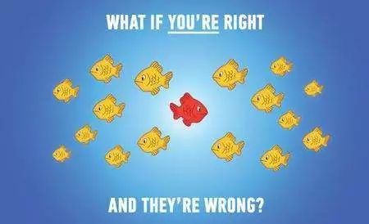
二、培养批判精神
1.思维批判性的表现：
在我们的成长中，与独立思考相伴随的是批判性思维的发展。批判性思维，表现为对事情有自己的看法，并且敢于表达不同的观点，敢于对不合理的事情说“不”，敢于向权威挑战。
“爱问”同学 | 主要特点 | 共同点
小A | 爱问“稀奇古怪”的问题，机灵活泼 | 对事情有自己的看法，并且敢于表达不同的观点，敢于对不合理的事情说“不”，敢于向权威挑战
小B | 学习勤奋，善于动脑筋
小C | 对什么事情都感到好奇，喜欢打破砂锅问到底
小D | 总是问为什么，做什么事都很较真

Slide 14
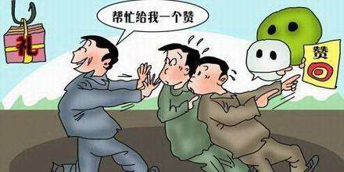
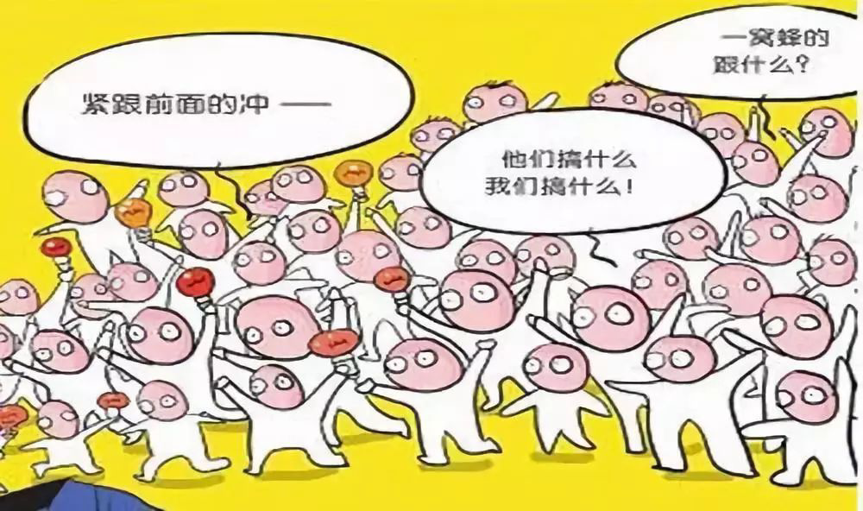
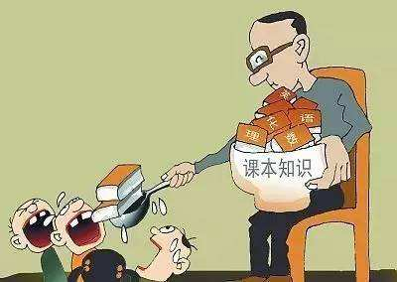
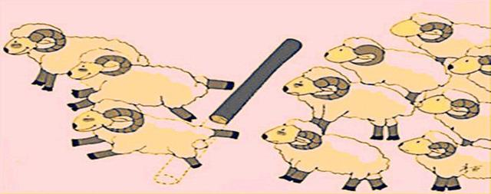
探究活动：观察下列漫画，说说反映了社会生活中的什么问题。

Slide 15
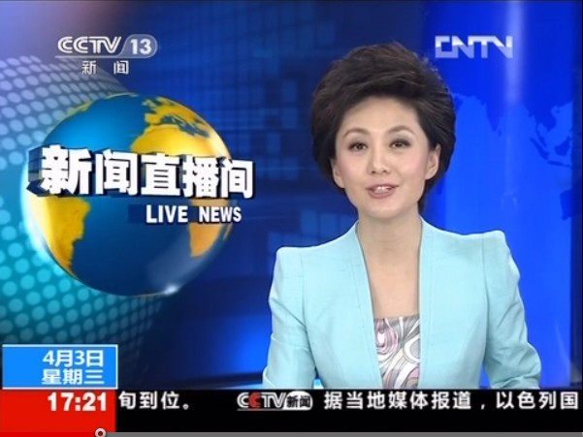
2.思维批判性的重要性：
（1）有助于我们发现问题、提出问题，并从不同角度思考问题，探索解决方案；
（2）能调动我们的经验；激发我们新的学习动机；促使我们解决问题，改进现状。
▲“如何用批判性思维分辨真假新闻”：
对于我们遇到的任何断言结论，都应该提出这三个问题：
第一个问题：“我为什么要相信它?”
第二个问题：“这个断言需不需要证据来加以证实？”
第三个问题：“证据的效力怎么样？”

Slide 16
关于善质疑的故事分享
世界“杂交水稻之父”的故事
袁隆平，
他的成功，
养活了中国人，
让中国不再受饥饿之苦。
而他的成功，是建立在挑战权威的基础上。

Slide 17
世界“杂交水稻之父”的故事
1960年，天灾人祸带来了全国性的大饥荒 ，袁隆平目睹了严酷的现实，他深切地体会到什么叫“民以食为天”，他觉得自己应该也必须做点什么。
当时，米丘林、李森科的“无性杂交”学说垄断着科学界。袁隆平做了许多试验，依然没有任何头绪。他开始怀疑“无性杂交”的一贯正确性，决定改变方向，沿着当时被批判的遗传基因和染色体学说进行探索，研究水稻杂交。 经过多年的不懈努力，袁隆平终于成功地培育成了杂交水稻。先后成功研发出“三系法”杂交水稻、“两系法”杂交水稻、超级杂交稻一期、二期等，使水稻产量从平均亩产300公斤左右先后提高到500公斤、700公斤、800公斤、900公斤，到2019年年底超1300公斤。

Slide 18
如何进行批判呢？
(1) 要有质疑的勇气，有表达自己观点、提出合理化建议的能力；
(2) 要考虑他人的感受，知道怎样的批判更容易被人接受，更有利于解决问题。

Slide 19
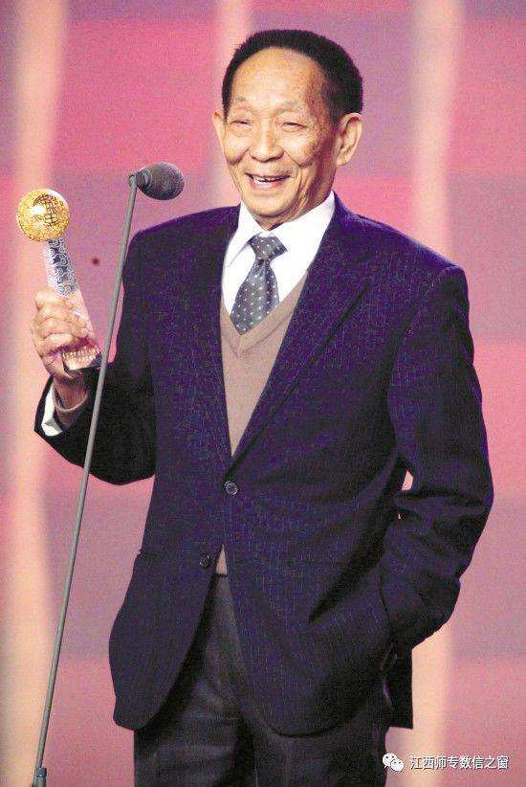

Slide 20
三、开发创造潜力

Slide 21
1.开发创造潜力的原因：
（1）青春凝聚着动人的活力，蕴含着伟大创造力，为我们的成长带来无限可能。
（2）青春的我们思想活跃，感情奔放，朝气蓬勃，充满对未来的美好憧憬，拥有改变自己、改变世界的创造潜力。
（3）青春韶华，我们要争当勤奋学习、自觉劳动、勇于创造的好少年。

Slide 22
只争朝夕，不负韶华
“我们用汗水浇灌收获，以实干笃定前行。”
我沿着中国革命的征程砥砺初心。”
“我们不惧风雨，也不畏险阻。”
“成就凝结着新时代奋斗者的心血和汗水。”
“历史长河奔腾不息，有风平浪静，也有波涛汹涌。”
把蓝图变为现实，将改革进行到底，无不呼唤不驰于空想、不骛于虚声的奋斗精神，无不需要一步一个脚印踏踏实实干好工作。天道酬勤，日新月异，更需要激荡创造伟力、昂扬奋斗决心。

Slide 23
2. 如何开发自身的创造潜能：
（1）敢于打破常规，追求生活的新奇与浪漫，开创前人未走之路。
（2）关注他人与社会，看重创造的意义和价值，做一名对国家和社会有用的创造者。
（3）创造离不开实践。 社会实践是创造的源泉 。

Slide 24
本课小结：
1.2 成长的不仅仅是身体
发展独立思维
培养批判精神
开发创造潜力
为什么需要
表现和意义
原因和要求
思维独立的表现
如何批判
创造离不开实践

Slide 25
谢 谢 ！

Slide 26
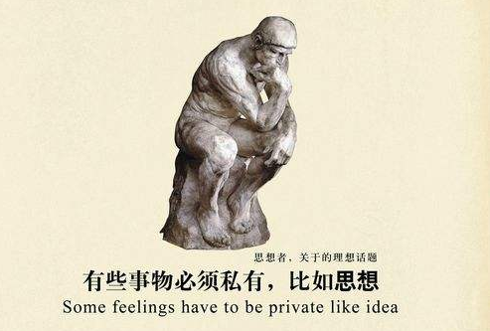
课堂练习
1. 进入青春期，我们的思维逐渐具有独立性。下列对思维独立的理解错误的是（ ）
A.思维独立就是追求穿着的另类
B.思维独立是指有自己独到的见解
C.思维独立是指能接纳他人合理的见解
D.思维独立意味着不人云亦云，不一味追求独特
【答案与解析】A 本题考查思维独立的理解。思维的独立并不等同于一味追求独特，而是意味着不人云亦云，有自己独到的见解，同时接纳他人合理、正确的意见。由此可知，A的说法错误。

Slide 27
课堂练习
2. 下列同学的做法能够体现思维批判性的有（ ）
① 在老师讲解题目出现错误的时候，她也不会告诉老师
② 他总是否定别人的观点，认为只有自己的观点才是正确的
③ 他通过查阅资料证实了教材上的一个错误
④ 在不同意他人的观点的时候，她会提出自己的想法
A.①② B.③④ C.①③ D.②④
【答案与解析】B 本题考查对思维批判性的认识和理解。①是不敢表达自己观点的错误做法，排除。思维的批判性是敢于对不合理的事情说不，而不是否定他人的所有观点。②说法错误；③④正确，值得学习。

Slide 28
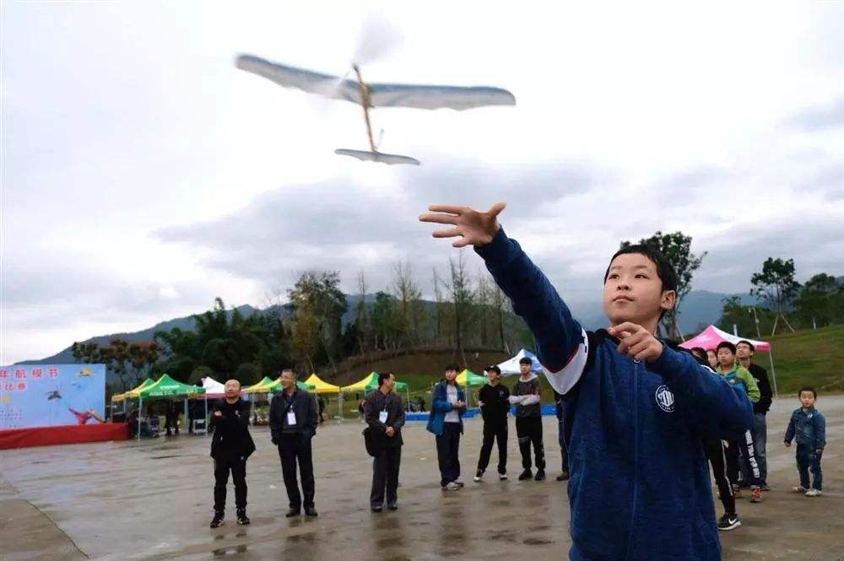
课堂练习
3. 思佳和同学合作编排的舞蹈在市里组织的比赛中获得一等奖；源韬创作的油画获得同学们的喜爱；宇轩制作的航模总是给人带来惊喜。这说明（ ）
① 青春凝聚着动人的活力，蕴含着伟大的创造力
② 青春的创造是多姿多彩的
③ 青春意味着可以随心所欲、挥霍浪费
④ 创造存在于我们生活的各个方面，存在于我们每个人身上
A.①③④ B.①②④ C.②③④ D.①②③
【答案与解析】B 本题考查对开发创造潜力的理解。题干材料中的同学在不同方面的创造体现了青春凝聚着活力，充满了创造力，青春的创造是多姿多彩的，存在于生活的各个方面。③的说法明显错误，应该排除。

Slide 29
课堂练习
4. 下列说法符合批判技巧的有（ ）
① 批判只针对事情本身，而不攻击他人
② 思维的批判性有助于我们发现问题、提出问题，并从不同角度思考问题
③ 批判要具有一定的建设性
④ 批判能调动我们的经验，激发我们新的学习动机
A.①④ B.③④ C.②④ D.①③
【答案与解析】D 本题考查对批判技巧的认识和理解。解答本题要牢记批判的技巧是什么。②④说法都属于培养思维的批判性的重要意义，不符合题意。①③说法属于批判的技巧。

Slide 30
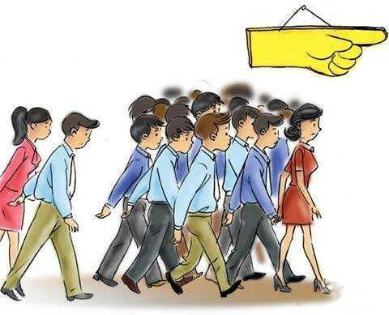
课堂练习
5. “人云亦云”、“随声附和”、“拾人牙慧”这些词语和下面漫画共同反映了有的人思维缺乏（ ）
A.开创性
B.独立性
C.挑战性
D.批判性
【答案与解析】D 本题对批判性思维的认识和理解。题目中的“人云亦云”“随声附和”“拾人牙慧”反映的就是缺乏了批判性思维。

Slide 31
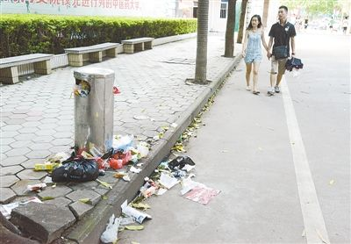
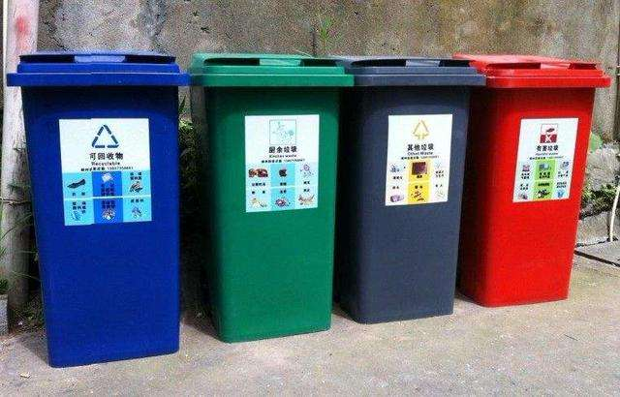
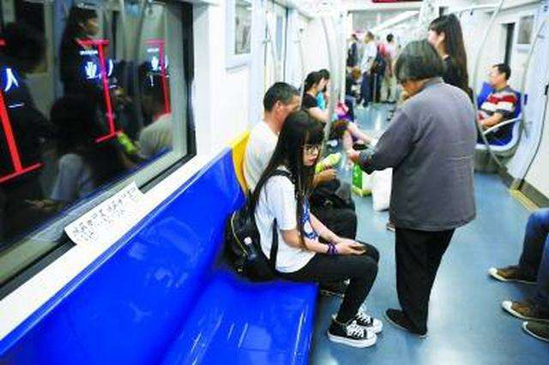
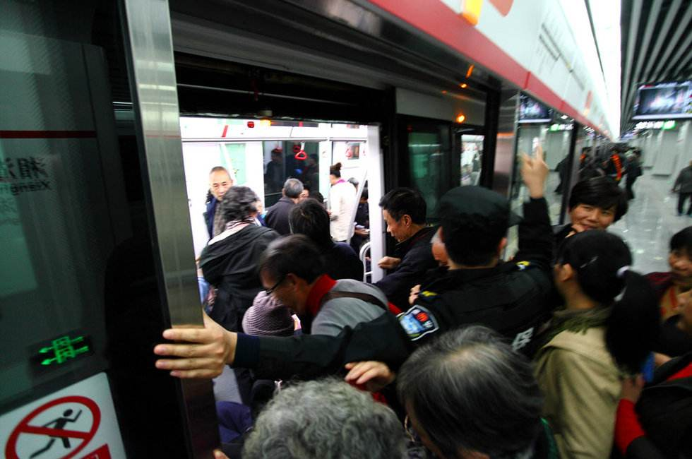
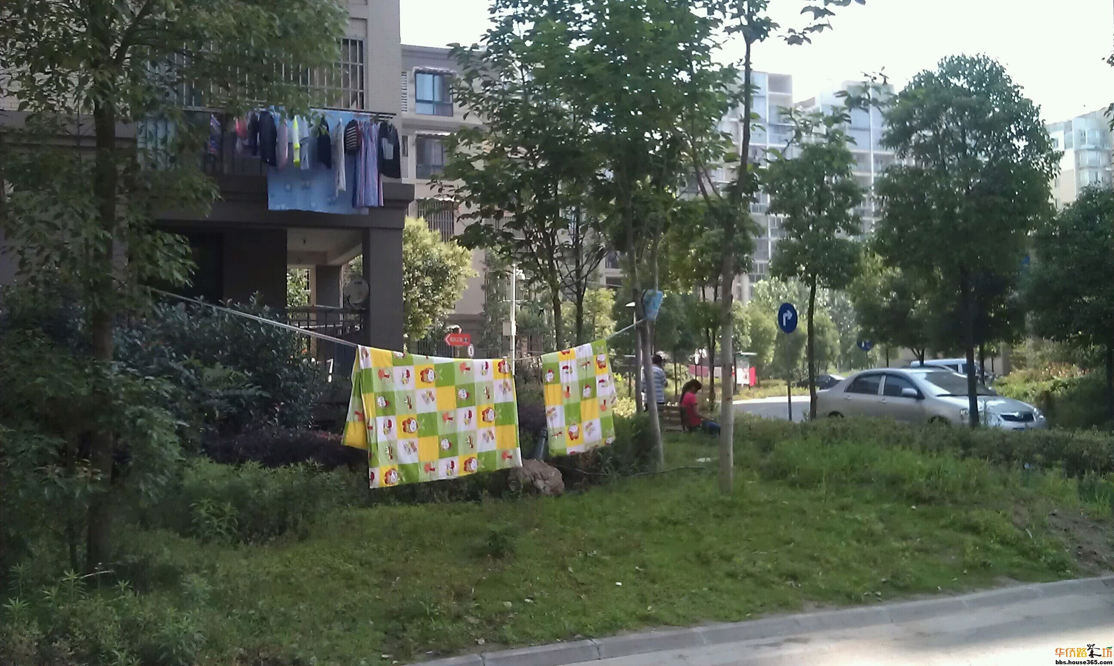
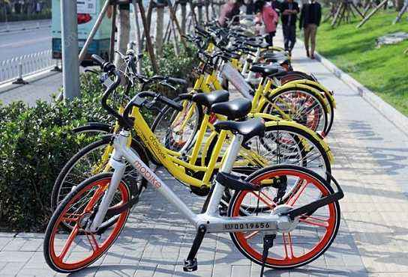
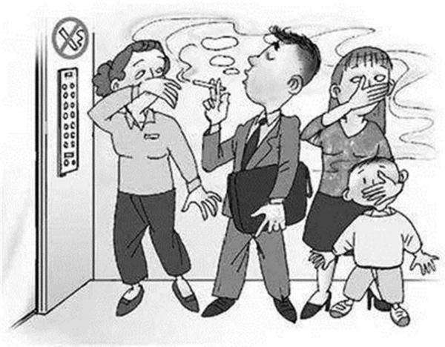
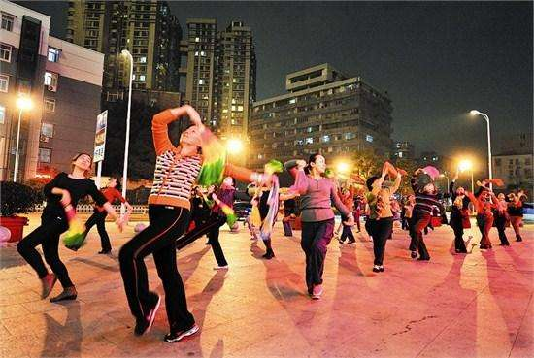
课后拓展：
课后调查：
1.在你生活的城市、社区或校园中，你觉得哪些方面不太令人满意？
2.请你选择一个方面，搜集、整理相关资料，并提出建设性的意见和建议。

Slide 32
谢 谢 ！

